Slide 1
«Свобода конкуренции и эффективная защита предпринимательства ради будущего России»
ФЕДЕРАЛЬНАЯ АНТИМОНОПОЛЬНАЯ СЛУЖБА
«Практики внедрения
Стандарта развития конкуренции в субъектах
Российской Федерации»
Мишеловин В.Б.
г. Санкт-Петербург, июль 2017г.

Slide 2
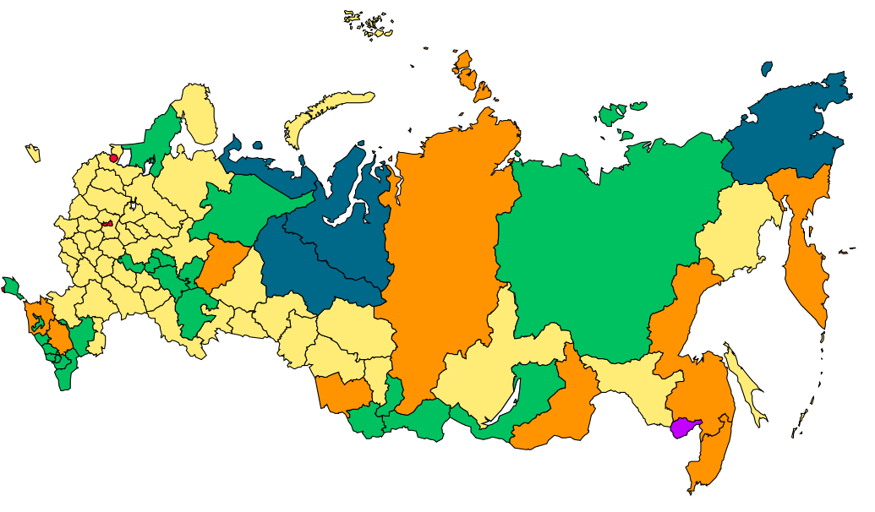
ДОПОЛНИТЕЛЬНЫЕ РЫНКИ РЕГИОНОВ
Рынки в сфере строительства
Агропродовольственные рынки
Рынки водных биологических ресурсов
Рынки услуг в сфере туризма
Рынки в сфере бытового обслуживания и общественного питания
Промышленные рынки
Рынки электроэнергетики и энергоносителей
Рынок ТБО
Рынок финансовых услуг
Рынок информационных технологий
Рынок наружной рекламы
Рынок ритуальных услуг
Рынок услуг в сфере физической культуры и спорта
НАИБОЛЬШЕЕ КОЛИЧЕСТВО РЕГИОНОВ ВКЛЮЧИЛО В ПЕРЕЧНИ:
агропродовольственные рынки – 52 (27) регионов;
рынки услуг в сфере туризма – 36 (19) регионов;
промышленные рынки – 25 (16) регионов;
рынки в сфере строительства – 13 (10) регионов.

Slide 3
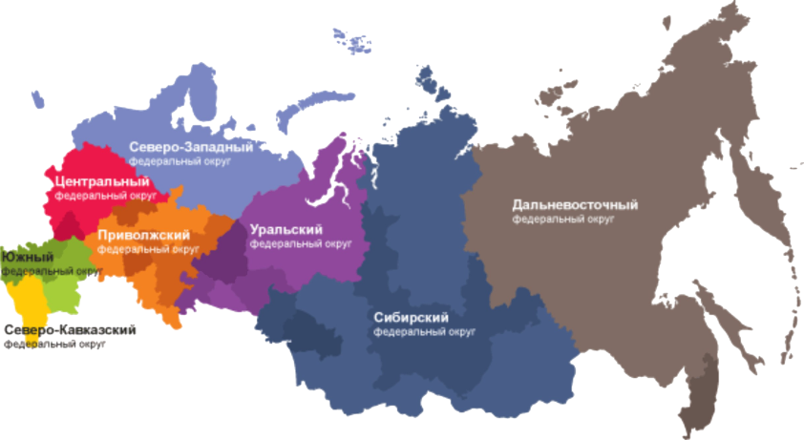
ДОПОЛНИТЕЛЬНЫЕ РЫНКИ РЕГИОНОВ
Воронежская область
- рынок сельскохозяйственной техники;
- рынок овощной и свежей фруктово-ягодной продукции;
- рынок туристических услуг
Тюменская область
- рынок строительных услуг;
- рынок инновационной продукции;
- рынок услуг газификации
Пермский край
рынок государственных закупок;
рынок автомобильных бензинов и дизельного топлива
Республика Удмуртия
- рынок поставки питьевого молока;
- рынок услуг кадастровых инженеров;
- рынок услуг в сфере туризма
Московская область
- агропродовольственные рынки;
- рынок услуг туризма и отдыха;
- рынок ритуальных услуг;
- рынок наружной рекламы
Калужская область
- рынок услуг по сбору, сортировке и переработке ТБО;
- рынок услуг АЗС и сопутствующего сервиса;
- агропродовольственный рынок
Сахалинская область
- рынок производства мяса;
рынок производства инертных
строительных материалов;
- рынок рыбы и морепродуктов
Республика Татарстан (13 рынков)
- рынок информационных технологий;
- рынок услуг образования;
рынок производства химико-
фармацевтической продукции;
- рынок выставочных услуг
Ханты-Мансийский
автономный округ – ЮГРА
- рынок туристских услуг;
- рынок производства продукции сельского хозяйства;
- рынок лесопромышленной продукции;
- рынок услуг в сфере физической культуры и спорта
Хабаровский край (6 рынков)
- рынок бытовых услуг для жителей малых и отделенных населенных пунктов с численностью от 100 до 1 тыс. человек;
- рынок общественного питания на объектах дорожного сервиса
Республика Мордовия
- рынок услуг общественного питания;
рынок производства и переработки молока

Slide 4
ОРГАНИЗАЦИЯ МОНИТОРИНГА
с привлечением студентов вузов (Нижегородская, Саратовская области);
с привлечением органов местного самоуправления (Республика Башкортостан, Пензенская, Псковская области и др.);
с привлечением подведомственных организаций (Ульяновская область, Красноярский край);
с привлечением общественных организаций (Пензенская
область);
по государственному контракту (Санкт-Петербург,
Новосибирская область);
электронное анкетирование (Краснодарский край)
Формы опросников были размещены на официальном сайте Министерства экономики, а ссылки на сайтах администраций муниципальных образований. В итоге в мониторинге в 2015 году приняли участие 10519 жителей Краснодарского края, а в 2016 – 33559 жителей (потребителей).

Slide 5
ОРГАНИЗАЦИЯ МОНИТОРИНГА
Томская область
РЫНОК ИННОВАЦИОННОЙ ПРОДУКЦИИ

Slide 6
ПОДГОТОВКА ДОКЛАДА «СОСТОЯНИЕ И РАЗВИТИЕ КОНКУРЕНТНОЙ СРЕДЫ НА РЫНКАХ ТОВАРОВ И УСЛУГ СУБЪЕКТА РФ»
Республика(Саха) Якутия
Заказчики проекта. Минэкономразвития РФ, ФАС, АСИ, АЦ при Правительстве Российской Федерации
Куратор проекта. Глава Республики Саха (Якутия), первый вице-премьер Республики Саха (Якутия)
Проектный офис. Межведомственная рабочая группа по внедрению Стандарта развития конкуренции
Менеджер проекта. Должностное лицо уполномоченного органа по внедрению Стандарта развития конкуренции
Команда проекта. Должностные лица отраслевых министерств, представители предпринимательского сообщества, интервьюеры , должностные лица контролирующих органов

Slide 7
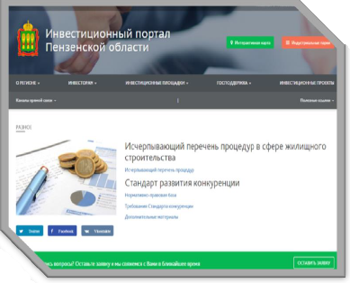
ИНФОРМАЦИОННОЕ ОБЕСПЕЧЕНИЕ
Пензенская область
http://investinpenza.com/Investors/Strategy
http://econom.pnzreg.ru/programmi_uluchssheniya_klimata/standart

Slide 8
ВЗАИМОДЕЙСТВИЕ С МУНИЦИПАЛЬНЫМИ ОБРАЗОВАНИЯМИ
соглашения
рейтинг
обучение

Slide 9
ПРИМЕРЫ ПРАКТИК РАЗВИТИЯ КОНКУРЕНЦИИ НА МУНИЦИПАЛЬНОМ УРОВНЕ
Краснодарский край
РЫНОК ИННОВАЦИОННОЙ ПРОДУКЦИИ

Slide 10
ПРИМЕРЫ ПРАКТИК РАЗВИТИЯ КОНКУРЕНЦИИ НА МУНИЦИПАЛЬНОМ УРОВНЕ
Краснодарский край
РЫНОК ИННОВАЦИОННОЙ ПРОДУКЦИИ

Slide 11
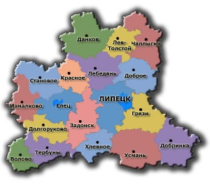
Рынок розничной торговли
Липецкая область
Единственный регион в Российской Федерации, где не взимается плата за участие в областных ярмарках розничной торговли.
Основные виды продуктов питания на ярмарках реализуются по ценам производителей или с минимальными торговыми надбавками, что на 15-20 процентов ниже среднего уровня потребительских цен.
В 2016 году состоялось 137 областных и 12,2 тысяч муниципальных ярмарок, функционируют 56 постоянно действующих ярмарочных и торговых площадок на 1700 торговых мест.
Проект «Развитие молодежной кооперации», в рамках которого создано 52 кооператива в сельскохозяйственной и производственной сферах.
В 2016 году проведен Всероссийский молодежный Форум «Ты-предприниматель» на тему: «Деревня – душа России: возрождение через кооперацию». Участниками стали 500 человек из области и регионов России.

Slide 12
ПРИМЕРЫ ПРАКТИК РАЗВИТИЯ КОНКУРЕНЦИИ НА РЫНКАХ СОЦИАЛЬНОЙ СФЕРЫ
Томская область

Slide 13
ПРИМЕРЫ ПРАКТИК РАЗВИТИЯ КОНКУРЕНЦИИ НА РЫНКЕ УСЛУГ ДОШКОЛЬНОГО ОБРАЗОВАНИЯ
ХМАО
«Сертификат дошкольника» на право финансового обеспечения места в организации, осуществляющей образовательную деятельность по реализации образовательных программ дошкольного образования.
Москва
льготы на аренду для частных образовательных организаций:
- 1 рубль/1 кв.м. в год в долгосрочную аренду с условием капитальных вложений;
гранты в форме субсидий из бюджета города организациям, создавшим условия для получения образования обучающимся с ограниченными возможностями здоровья

Slide 14
ПРИМЕРЫ ПРАКТИК РАЗВИТИЯ КОНКУРЕНЦИИ НА РЫНКЕ УСЛУГ ДОШКОЛЬНОГО ОБРАЗОВАНИЯ
Томская область

Slide 15
ПРИМЕРЫ ПРАКТИК РАЗВИТИЯ КОНКУРЕНЦИИ НА РЫНКЕ УСЛУГ ПСИХОЛОГО-ПЕДАГОГИЧЕСКОГО СОПРОВОЖДЕНИЯ ДЕТЕЙ С ОВЗ
Омская область
по инициативе АСИ и Института коррекционной педагогики РАО Омская область вошла в число 4-х пилотных регионов Российской Федерации по реализации проекта «Система доступного и непрерывного образования детей с ОВЗ с раннего возраста» (2016-2019 годы);
предоставлены за счет средств областного бюджета субсидии на финансовое обеспечение получения дошкольного образования детьми с ограниченными возможностями здоровья в частных образовательных организациях;
разработана и утверждена "дорожная карта" по созданию системы медицинской, социальной и психолого-педагогической помощи семьям, воспитывающим детей-инвалидов, детей с ограниченными возможностями здоровья в возрасте до трех лет.
у Омской области - самое высокое значение целевого показателя в РФ по оценке Аналитического центра за 2015 год

Slide 16
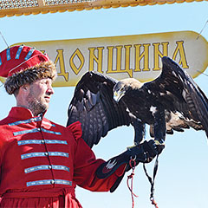
Рынок туристических услуг
Липецкая область
Внутренний въездной туризм - стратегическое направление развития всех муниципальных образований области
2 особые экономические зоны регионального уровня туристско-рекреационного типа - «Елец» и «Задонщина»
5 туристических кластеров - «Задонщина», «Ораниенбург», «Елец», «Шуховский», «Добрый»
ДОСТИЖЕНИЯ В 2016 ГОДУ:
международный молодежный фестиваль исторической реконструкции «Русборг» - I место на конкурсе событийных мероприятий CRASH-TEST в рамках международного туристического форума «Большой Урал» в г. Екатеринбурге;
туристический маршрут по Липецкой области по местам киносъемок «Кадр за кадром» (г. Елец), посвященный Году Кино, - III место во Всероссийской туристской премии «Маршрут года»;
проект Центра кластерного развития туризма Липецкой области - Всероссийский фестиваль мастеров народной игрушки - III место в номинации «Популяризация народных промыслов» в финале Национальной премии «Russian Event Awards».

Slide 17
Рынок туристических услуг
Воронежская область

Slide 18
РАЗВИТИЕ КОНКУРЕНЦИИ ПРИ ОСУЩЕСТВЛЕНИИ ПРОЦЕДУР ГОСУДАРСТВЕННЫХ И МУНИЦИПАЛЬНЫХ ЗАКУПОК
МОСКВА
«Биржа торгов» (http://tender.mos.ru/the-exchange/)
Проводятся общественные слушания закупок для обеспечения государственных и муниципальных нужд с привлечением представителей общественных и экспертных организаций, СМИ, физических и юридических лиц, в том числе МСП.
По итогам проводимых закупочных процедур, прошедших общественные слушания, было достигнуто среднее аукционное снижение до 10% и среднее количество участников закупок – 4-5.
«Портал поставщиков» (http://market.zakupki.mos.ru/)
Позволяет в режиме онлайн заключать сделки «малого объема» (генеральная совокупность составляет почти 50 (40) тыс. респондентов).
При регистрации на Портале предприниматели могут установить отметку об отнесении своей организации к субъектам малого предпринимательства
Зарегистрировано 49 (40,9) тыс. поставщиков, из них 70 (66)% - субъекты малого предпринимательства 34 (27) тыс. поставщиков.

Slide 19
РАЗВИТИЕ КОНКУРЕНЦИИ ПРИ ОСУЩЕСТВЛЕНИИ ПРОЦЕДУР ГОСУДАРСТВЕННЫХ И МУНИЦИПАЛЬНЫХ ЗАКУПОК

Slide 20
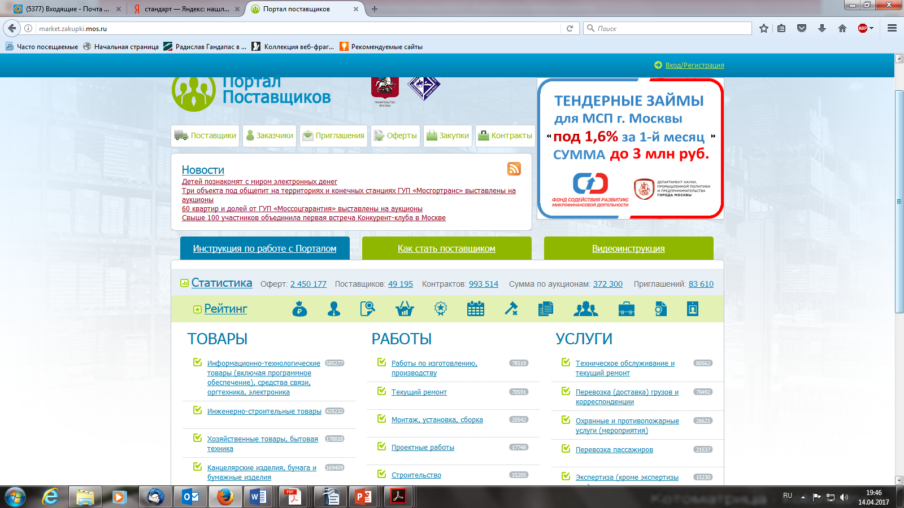
РАЗВИТИЕ КОНКУРЕНЦИИ ПРИ ОСУЩЕСТВЛЕНИИ ПРОЦЕДУР ГОСУДАРСТВЕННЫХ И МУНИЦИПАЛЬНЫХ ЗАКУПОК

Slide 21
РЫНОК ИНСТИТУЦИОНАЛЬНОЙ СРЕДЫ, СПОСОБСТВУЮЩИХ ВНЕДРЕНИЮ ИННОВАЦИЙ
Республика Татарстан
Программа создания и развития индустриальных (промышленных) парков и промышленных площадок муниципального уровня - к 2020 году их цифра должна составить 100:
В рамках оказания имущественной поддержки предпринимателям предоставляется возможность размещения производств на территориях 51 муниципальной промышленной площадки
Инжиниринговые центры (4) и центры прототипирования (2), специализирующихся в химической промышленности, машиностроении, робототехнике, медицине, лазерных технологиях.
С участием вузов, предприятий и субъектов малого и среднего предпринимательства они решают задачи
технологической модернизации и вопросы
импортозамещения
Дополнительные стимулы для
модернизации производства и
повышения конкурентных позиций у
субъектов МСП

Slide 22
РЫНОК ИННОВАЦИОННОЙ ПРОДУКЦИИ
Пензенская область
14 областных бизнес-инкубаторов общей площадью 41,6 тыс. кв.м. - 215 организаций, 1533 рабочих места.
создан при поддержке Минэкономразвития России площадью 4990,8 кв. м, специализируется на информационных технологиях, точном приборостроении и материаловедении. 13 компаний - резидентов, 140 рабочих мест.
создан при поддержке Минкомсвязи России площадью 45 тыс.кв.м. 36 резидентов, более 1 тысячи рабочих мест.
Во взаимодействии с Минэкономразвития России в регионе созданы :

Slide 23
Проблемы, обозначенные регионами
Отсутствие единой методики мониторинга оценки уровня развития конкурентной среды;
Отсутствие методики отбора рынков;
Отсутствие части статистической информации/ доступа к ней;
Несоответствие сроков выхода статистической информации (31 марта) и подготовки доклада о конкуренции (10 марта);
Необходимость корректировки перечней приоритетных и социально значимых рынков, региональных «дорожных карт» в связи с новой редакцией Стандарта;
Проблемы с кадровым обеспечением региональных и муниципальных структур, задействованных во внедрении Стандарта;
Отсутствие модельных решений по развитию конкуренции на отраслевых рынках;
Отсутствие рекомендаций по структуре и разработке региональных «дорожных карт».

Slide 24
Проблемы, обозначенные ФАС
Законодательно не определено понятие «конкурентная среда»;
Отсутствие системы мотивации для муниципальных образований;
Дороговизна «независимого» мониторинга;
Отсутствие системы подготовки кадров для реализации мероприятий по развитию конкуренции в субъектах РФ и муниципальных образованиях;
Слабая координация деятельности по внедрению Стандарта;
Недостаточность методического обеспечения;
Некорректный срок (30 июня) обобщения результатов оценки губернаторов по уровню содействия развитию конкуренции (внедрению Стандарта).

Slide 25
Задачи
Разработка методики оценки развития
конкурентной среды и отбора рынков в субъектах РФ;
Корректировка статистической отчетности;
Подготовка концепции профессиональной подготовки кадров в сфере развития конкуренции и методической поддержки внедрения Стандарта;
Запуск Единого Информационного Портала «Стандарт развития конкуренции»;
Выделение федерального софинансирования субъектам РФ на проведение мониторинга состояния конкурентной среды и обучение государственных и муниципальных служащих в указанной сфере.

Slide 26
СПАСИБО ЗА ВНИМАНИЕ!
www.fas.gov.ru
FAS-book
rus_fas
fasovka
mishelovin@fas.gov.ru
contr@fas.gov.ru

